Slide 1
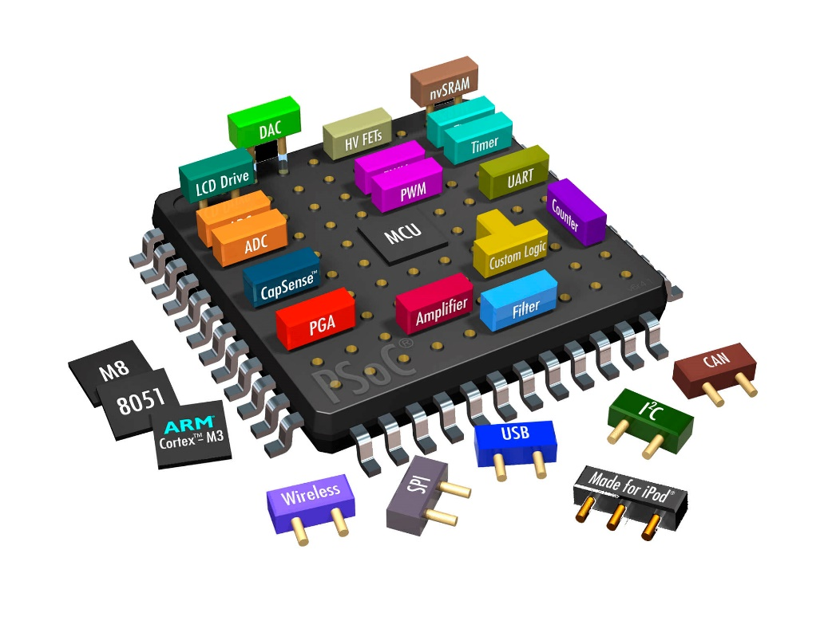

五段流水CPU设计
谭志虎 2018-03
Notes:
1

Slide 2
准备工作
课设资料下载
链接: https://pan.baidu.com/s/1ebLmiy 密码: 525b
加入组成原理课设QQ群 192313547
注册一起写账号进行文档写作
http://www.yiqixie.com
按班级顺序按团队从前到后分区就坐！
各班点将形式组队
（选4-5个种子秘密选秀点将，每组最多6人）
小组取一个大家都认同的团队名
周一上午报告小组名称

Slide 3
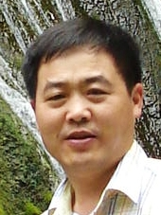
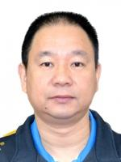
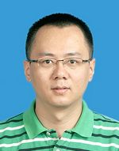

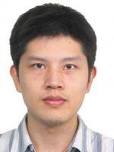
教师团队
秦磊华
胡迪青
谭志虎
蒋文斌
姚 杰
各班指导教师
1班：秦磊华 2班：谭志虎 3班：胡迪青 4班：姚 杰
5班：蒋文斌 6班：胡迪青 7班：谭志虎 8班：秦磊华
9班：胡迪青 10班：谭志虎 卓越：谭志虎 ACM：秦磊华
物联网：胡迪青

Slide 4
纪律要求
严格考勤 周一~周五 8:00-11:00 14:00-17:00
迟到，早退按缺勤处理
10天18次考勤14次为满分 （周四下午不来）
报告完成后，可不考勤
不来的要请假
代签到（作弊处理，直接-10分）
每日提交工作进度（一起写）
每日24:00之前提交当日进度，未提交按缺勤处理
边实验，边写报告
在课设报告中记录当日故障，解决方法

Slide 5
成绩评定
成绩构成
设计过程和结果占70%
报告部分占 30%；
缺勤直接负分（10%），
缺勤4次，不扣分
5次扣8分，6次扣10分，代签扣10分
7次以上按缺勤1/3记，无最终成绩。
抄袭或被抄袭 0分，报告查重
单周期FPGA版本代码可以共享
流水阶段代码不得共享
缺勤1/3记，无最终成绩。

Slide 6
进度安排
课程设计的总体时间为2周，具体安排如下:
第1天：到实验室布置任务和集中讲解；
第1~3天：查阅资料，小组合作完成单周期上板；
第4天：中期检查，单周期上板验收检查（含CCMB测试）；
阶段性成果随时检查（便于老师掌握进度）；
第10天：最终结果验收（不延期检查）。
报告不得超过60页，第7周周一交报告
按班为单位提交电子版即可，具体规范见任务书

Slide 7
课程设计团队天梯赛
每班4-5只队伍，各班前两名团队有分数奖励（2/1分）
组原不及格的队员成绩不计入团队总成绩
重修生/留级生不计入团队总成绩
为团队取一个响亮的名字
合作学习，互帮互助，团队精神
每日上午8:00-8:30团队会议，提交团队工作日志
团队内有抄袭者团队全体罚分（5分）
各团队自选团队杰出贡献奖2人（加2/1分奖励）
会议记录不完整团队取消团队贡献奖和天梯赛奖励
奖励分数加到总分中，加爆为止

Slide 8
教学目标
学生掌握5段流水CPU基本原理，可以解决五段流水CPU设计的复杂工程问题，能设计流水接口部件，能运用正确的逻辑处理指令流水线的各类冲突，最终设计完成的流水CPU能执行课程实验中的标准测试程序。
在此基础上，可进一步为自行设计的CPU增加中断异常处理机制，动态分支预测机制等扩展功能。
提升复杂工程问题分析解决能力。

Slide 9
课程设计任务
利用FPGA开发板设计5段流水CPU
支持27+4条教师指定的MIPS指令（每人一个4位代号CCMB）
支持中断处理机制
支持5段流水机制，可处理数据冒险，结构冒险，分支冒险
扩展功能（中断机制，动态分支预测）
能正确运行标准测试程序和自编测试程序（测试CCMB指令）
具有自动统计功能
运行周期数
插入气泡数，Load Use冲突次数
无条件跳转次数，有条件成功跳转次数，失败跳转次数
分支预测成功，失败次数等（分支预测相关）

Slide 10
课程设计实验环境
LOGISIM
Logisim进行方案论证
跑通流水线重定向机制
FPGA开发板
单周期上板（合作开发）
流水线上板（独立开发）
完成时序仿真后再开始领板子

Slide 11








课程设计路径及评分标准(百分制)
单周期 FPGA 45分
理想流水线 50分
气泡流水线 60分
重定向流水线 70分
将课程实验工作移植FPGA
小组充分分工合作，代码共享
FPGA平台（2-3天）
设计流水段间接口部件
只能跑有限几条指令
Logisim平台（0.5-1天）
数据冲突检测，处理分支冲突
插入气泡解决数据冲突
Logisim平台（1-2天）
重定向机制设计，
控制器改造（自信心爆棚）
Logisim平台（1-2天）
单级中断支持 +8
多级嵌套中断 +5/13
流水线中断 +5
设计单周期CPU中断硬件
设计中断演示程序
Logisim/FPGA（1-2天）
单周期多级嵌套中断机制
软硬协同，配合精密
Logisim/FPGA（+1天）
流水线中断机制实现
单级嵌套方案均可
Logisim/FPGA平台（+1天）
封顶105分
流水线上开发板 +12
扩展：分支预测 +10
扩展模块任意组合
重定向流水线
FPGA实现
抓狂，抓狂，抓狂（2-3天）
动态分支预测机制
相联存储器设计，LRU算法
（Logisim2天 FPGA 1天）
顺利通关

Slide 12
我们的口号
奋战一两周，造块ＣＰＵ
调试两三晚，玩转开发板
虐我千百遍，搞定流水线

Slide 13
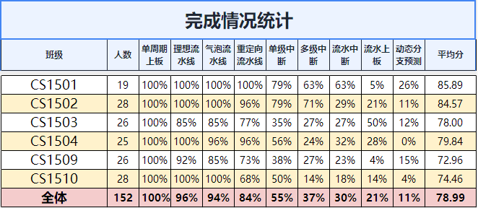
完成度

Slide 14
时间进度

Slide 15
各阶段检查要求
单周期上板检查
能运行benchmark程序，周期数1546，内存数据排序正确
FPGA开发板应绑定功能开关
可切换显示区域功能
程序显示，时钟周期统计，内存数据观察，其他运行参数
可切换频率，可复位
中断检查
主程序benchmark，中断服务程序---中断演示程序2.0
单级中断依次点击1,2,3号中断源按键，能正常响应中断
多重嵌套中断依次点击1,2,3号中断按键
应先后进入1→2→3→2→1→CPU
多重嵌套中断依次点击2,3,1号中断按键
应先后进入2→3→2→1→CPU

Slide 16
各阶段检查要求
理想流水线
能运行理想流水线测试程序
周期数21，内存数据写入正常
气泡流水线
能正确运行benchmark程序
能统计气泡数目，分支跳转次数
总周期数=1546+4+气泡数目+分支误取深度*分支数-1
重定向流水线
能正确运行benchmark程序
能统计Load-Use次数，分支数
总周期数=1546+4+分支误取深度*分支数+load-Use次数
参考答案（1984，2298，3612），其他答案说明理由

Slide 17
注意事项
多讨论，多讨论，多讨论
没有愚蠢的问题，不要闭门造车
方案不是唯一的，但一定要想清楚！
多存盘，存网盘，别存U盘
注意版本管理
要通关，要通关，要通关
取乎其上，得乎其中
取乎其中，得乎其下
取乎其下，则无所得矣
严禁做全指令集版本。

